Slide 1

海南大学
Hainan University
大数据技术
数据挖掘的研究进展及在临床医学中的应用
综述周攀·王开正审校
指导教师：齐琦
报告人：王子尧
信息科学技术学院
2017年03月16日

Slide 2
数据挖掘研究进展
海南大学
Hainan University
1
DM的基本概念
2
DM的方法与趋势
3
医学DM的特点
大数据技术
提纲/Contents

Slide 3


1.1
数据挖掘的目的和重要性
海南大学
Hainan University
数据爆炸、知识贫乏
传统数据库管理系统和统计学分析方法无法有效分析数据
目的
&
重要性
信息化技术的快速发展，医疗系统在日常的应用不断深化，医疗领域的数据呈现爆炸式增长。仅登陆美国GenBank数据库中DNA序列总量于2002年就已超过280亿个碱基对。
大数据技术

Slide 4
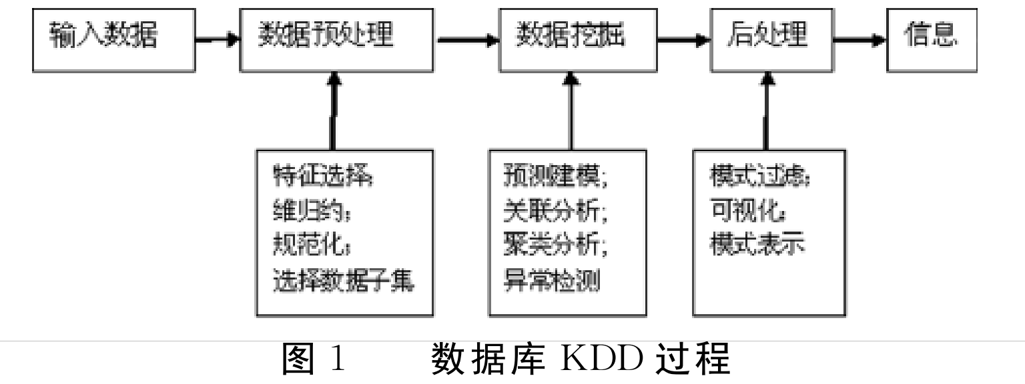
1.2
数据挖掘的基本概念
海南大学
Hainan University
Knowledge
Discovery
In
Database
高级软件工程报告

Slide 5
1.3
数据挖掘的基础
先进的计算机技术
对巨大量数据的快速访问
超大规模数据库的出现
对这些数据应用精深的统计方法计算的能力
大数据技术
人工智能
数理统计
数据库

Slide 6
数据挖掘研究进展
海南大学
Hainan University
1
DM的基本概念
2
DM的方法与趋势
3
医学DM的特点
大数据技术
提纲/Contents

Slide 7
2.1
DM的基本模式
海南大学
Hainan University
描述任务
导出概括数据中潜在联系的模式（相关、趋势、聚类、轨迹和异常）
关联分析
聚类分析
异常检测
预测任务
根据其他属性的值，预测特定属性的值
分类
回归
分类是用于预测离散的目标变量，临床医学中，疾病的诊断和鉴别诊断就是典型的分类过程
回归可广泛应用于医学研究中，如一辆诊断与预后的判别、多因素疾病的病因研究
大数据技术

Slide 8
2.1
DM的基本模式
海南大学
Hainan University
描述任务
导出概括数据中潜在联系的模式（相关、趋势、聚类、轨迹和异常）
关联分析
聚类分析
异常检测
预测任务
根据其他属性的值，预测特定属性的值
分类
回归
用来描述数据中强关联特征的模式，用于发现隐藏在大型数据集中的令人感兴趣的联系。所发现的模式通常用蕴含规则或特征子集的形式表示。
大数据技术

Slide 9
2.1
DM的基本模式
海南大学
Hainan University
描述任务
导出概括数据中潜在联系的模式（相关、趋势、聚类、轨迹和异常）
关联分析
聚类分析
异常检测
预测任务
根据其他属性的值，预测特定属性的值
分类
回归
旨在发现紧密相关的观测值组群，使得与属于不同簇的观测值相比，属于同一簇的观测值相互之间尽可能类似
大数据技术

Slide 10
2.1
DM的基本模式
海南大学
Hainan University
描述任务
导出概括数据中潜在联系的模式（相关、趋势、聚类、轨迹和异常）
关联分析
聚类分析
异常检测
预测任务
根据其他属性的值，预测特定属性的值
分类
回归
用来识别其特征明显不同于其他数据的观测值，这样的观测值称为异常点或离群点。异常检测的目标是发现真正的异常点，避免错误地将正常对象标注为异常点
大数据技术

Slide 11

2.2
DM的方法及研究趋势
海南大学
Hainan University
生物学
生物学方法包括人工神经网络、遗传算法等。
信息论方法包括决策树等。
集合论方法包括粗糙集理论、近邻算法等
统计学方法
可视化技术等
集合论
信息论
大数据技术

Slide 12
2.3
DM的挑战与趋势
海南大学
Hainan University
DM的发展统一
分布式数据挖掘
生物信息学
高纬度与高速度
生物环境问题
链接挖掘
时间序列数据
DM过程问题
文本挖掘
挖掘复杂知识
安全、隐私、完整性
网络挖掘
网络设置
动态、不平衡、敏感
新的挑战
十大挑战性问题
大数据技术

Slide 13
数据挖掘研究进展
海南大学
Hainan University
1
DM的基本概念
2
DM的方法与趋势
3
医学DM的展望
大数据技术
提纲/Contents

Slide 14
3.1
临床DM的特点
海南大学
Hainan University
以电子病历、医学影象、病历参数、化验结果等临床数据为基础建立的医学数据库
电子病历
隐私
不完整
DM
医学影象
化验结果
异质性
临床信息具有隐私性、多样性、不完整性、冗余性、异质性和缺乏数学性质等自身的特殊性和复杂性
大数据技术

Slide 15
3.2
我国医学DM的现状与展望
海南大学
Hainan University
医学DM方法包括统计法、机器学习方法、神经网路方法和数据库方法等。将这些不同的挖掘方法应用到疾病的诊断、治疗和预后分析以及医疗管理等各个领域、从疾病的诊治、医疗质量管理、医院管理、卫生政策研究与医疗资源利用评价等方面获取概念、规律、模式等相关知识；用于对疾病进行分类、分级、筛选危险因素、决定治疗方案和开药数量等。
生命科学的快速发展以及系统生物学的出现和蓬勃发展为研究现代医学模式和中医药学提供了可能的新思路和新方法。通过基因组学、蛋白质组学等方法阐述复杂生命迫切需要DM等相关计算分析方法处理海量的基因、蛋白、染色质数据如基因调控网络的研究、蛋白质交互网络的挖掘等。
大数据技术

Slide 16
海南大学
Tianjin University
Hainan University
谢谢大家！

